Slide 1
INTER-PROCESS COMMUNICATION (IPC)
Javier Cortés
Carlos Gavidia
Gonzalo Machado
Iván Monterrubio

Slide 2
IPC - COMUNICACIÓN ENTRE PROCESOS - ¿QUÉ ES?
Es un mecanismo básico de los SO que permite a los procesos comunicarse entre sí
Presenta dos tipos de comunicación:
  Síncrona: el emisor se bloquea hasta que recibe una respuesta
  Asíncrona: el emisor sigue ejecutando después de enviar el mensaje

Slide 3
Mecanismos de IPC
 | Sistemas Unix | Windows | Mac
SEÑALES | ⤫ |  | ⤫
SOCKETS | ⤫ | ⤫ | ⤫
SEMÁFOROS | ⤫ | ⤫ | ⤫
PIPES | ⤫ | ⤫ | ⤫
MEMORIA COMPARTIDA | ⤫ | ⤫ | ⤫
Windows solo implementa señales de la librería de C y no tiene soporte para su uso como IPC

Slide 4
librerías
Windows:
  Winsock para implementación de sockets
  API de Windows para los demás mecanismos de IPC (CreateNamedPipe(), ConnectNamedPipe())
Mac:
  Todas las funcionalidades de los IPC están definidas por Mach 3.0
  Mach 3.0 es un núcleo de sistema operativo que ofrece un servicio básico de comunicación entre procesos (la documentación no es gran cosa)
Unix:
  Berkeley sockets para implementar sockets

Slide 5
IPC EN UNIX

Slide 6

SEÑALES - ¿Qué son? ¿Por qué se producen?
Son avisos que señalan eventos asíncronos que deben ser procesados.
Pueden interrumpir el flujo normal de un programa.
Se producen ante una situación, inesperada o no, que debe ser tratada inmediatamente.

Slide 7
SEÑALES - ¿Quién las emite? ¿Quién las maneja?
Las emite generalmente el sistema operativo.
Pueden ser emitidas por procesos.
Van dirigidas a uno o varios procesos.
El proceso que recibe la señal se encarga de procesarla adecuadamente.

Slide 8
SEÑALES - ¿Cómo se tratan?
Para muchas, el sistema ejecuta una acción por defecto.
El proceso que las captura las trata mediante la función void signal(int numeroSeñal, void funcionAEjecutar).
Existen otras funciones como sigaction.
También pueden ser ignoradas.
Los procesos pueden enviarlas mediante funciones como int kill (pid_t proceso, int numeroSeñal).

Slide 9
SEÑALES - ¿Cómo se tratan?
Nombre de señal | Nº | Propósito. Se envía al proceso cuando...
SIGINT | 2 | ... se pulsa Ctrl-C
SIGFPE | 8 | ... hay un error en coma flotante (ejemplo, división por cero)
SIGPIPE | 13 | ... se intenta escribir en una conexión (socket, tubería, etc.) rota (no hay proceso leyendo al otro lado).
SIGALRM | 14 | ... cuando termina un temporizador.
SIGUSR1 | 16 | ... el programador lo decide. Esta señal es para uso del programador. No la utiliza el sistema operativo.
SIGUSR2 | 17 | ... el programador lo decide. Idem a la anterior

Slide 10
SEÑALES - Ejemplos
Contador de CTRL+C (ejemplo de SIGINT)

Slide 11
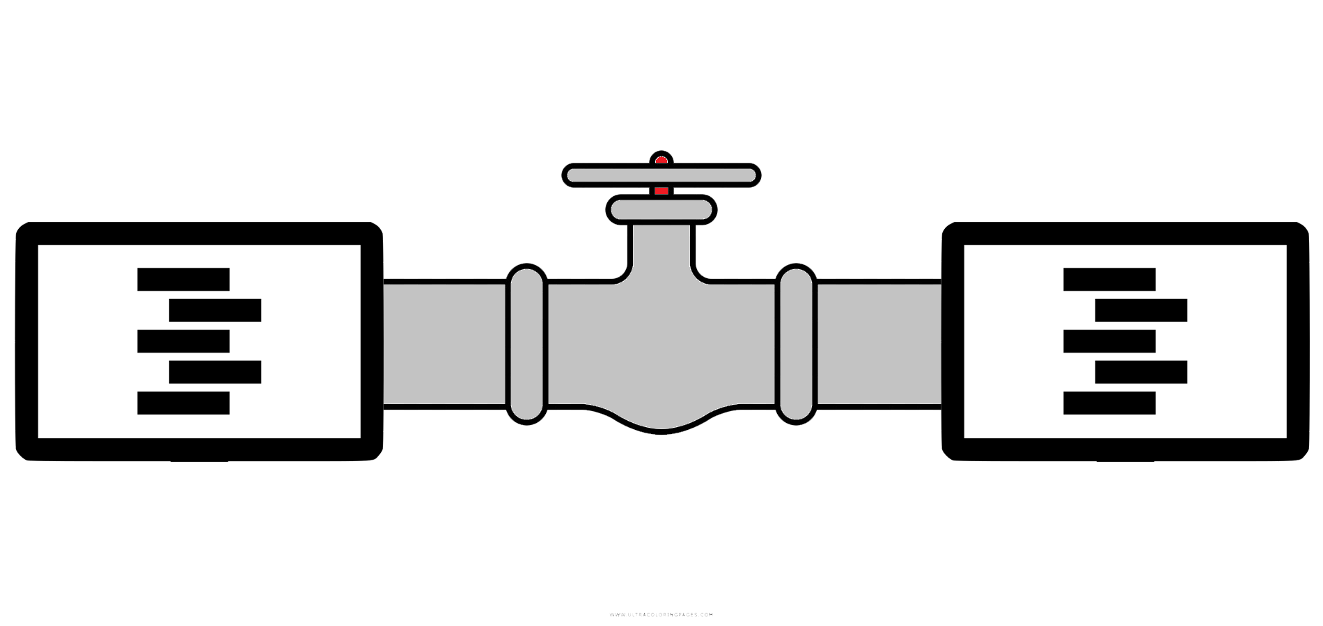
Tuberías (Pipes) - ¿Que son?
Método más sencillo de comunicación.
Crea un canal de comunicación unidireccional.
La data de salida de un proceso es la data de entrada del siguiente.

Slide 12
Tuberías (Pipes) - Tipos
Tuberías sin nombre:
- Sólo son utilizadas entre procesos relacionados (Padres e hijos).
- Tienen carácter temporal.

Slide 13
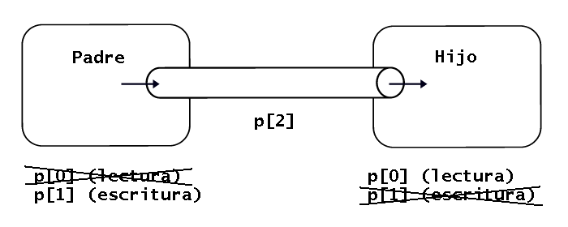
Tuberías (Pipes) - Tipos
Tuberías sin nombre:

Slide 14
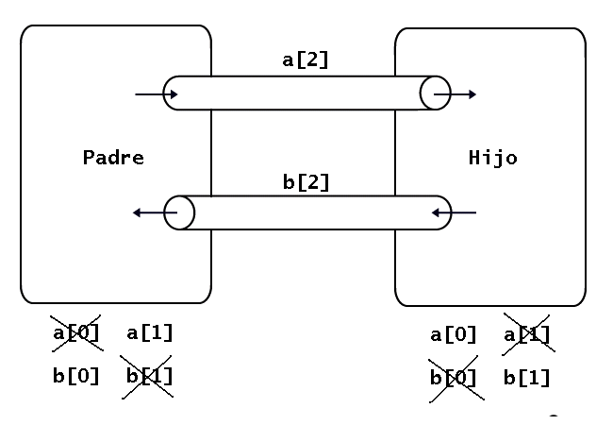
Tuberías (Pipes) - Tipos
Tuberías sin nombre:

Slide 15
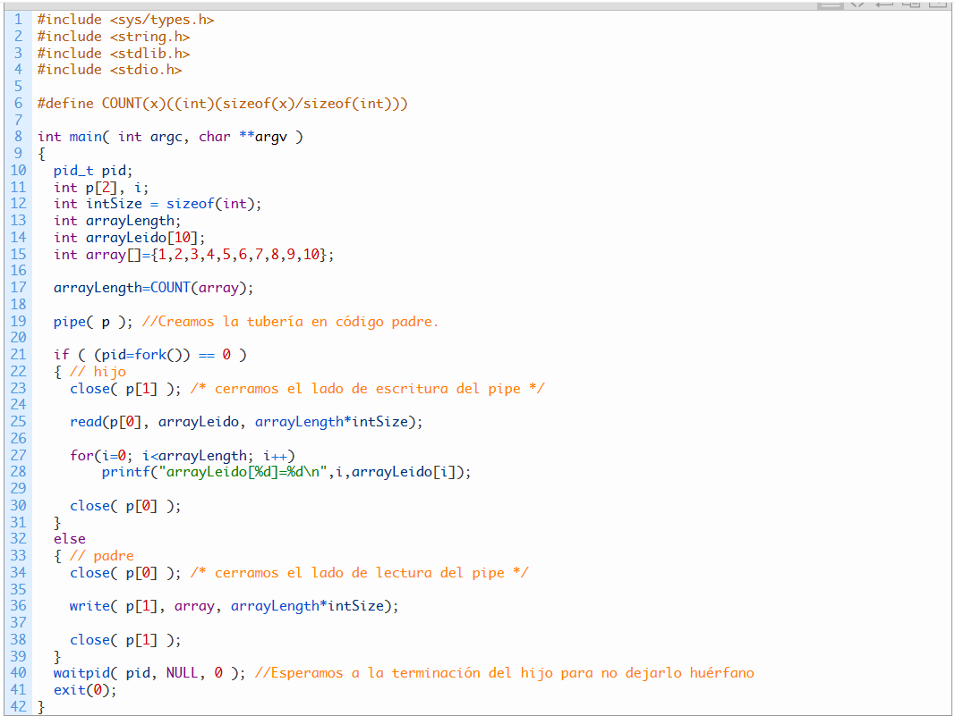
Tuberías (Pipes) - Ejemplo
Tuberías sin nombre:
int pipe (filedesc[2])

Slide 16
Tuberías (Pipes) - Tipos
Tuberías con nombre (FIFO):
- Son utilizadas entre 2 procesos aunque no exista relación entre ellos.
- No tienen carácter temporal.

Slide 17
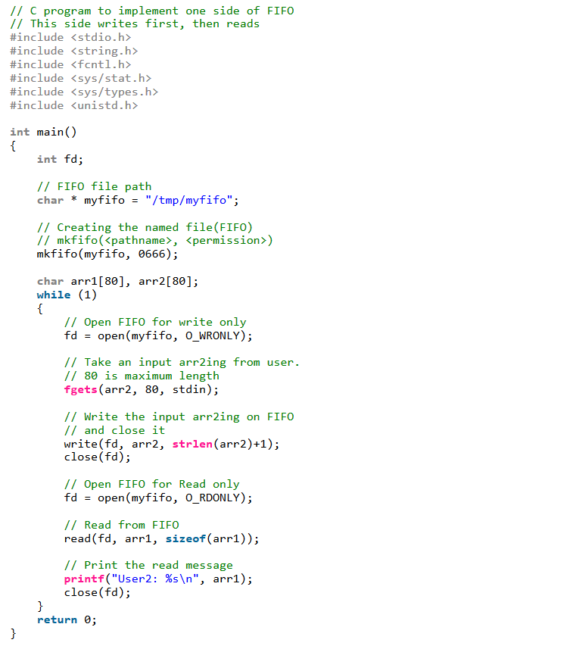
Tuberías (Pipes) - Ejemplo
Tuberías con nombres:
int mkfifo(const char *pathname,
mode_t mode)

Slide 18
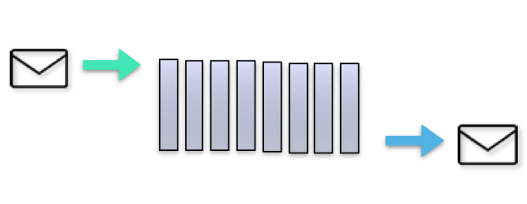
Cola de Mensajes - ¿Que son?
Estructura de datos gestionada por el núcleo.
Los procesos pueden leer y escribir en la cola.
Su uso es poco frecuente ya que existen mejores opciones en IPC.

Slide 19
Cola de Mensajes - Manejo
Creación:
msgqid = msgget(key,flags)
Envío de mensaje:
resultado = msgsnd(msgqid,buffer,msgsz,msgflags)
Recepción de mensaje:
resultado = msgrcv(msgqid,buffer,msgsz,msgtipo,msgflags)

Slide 20
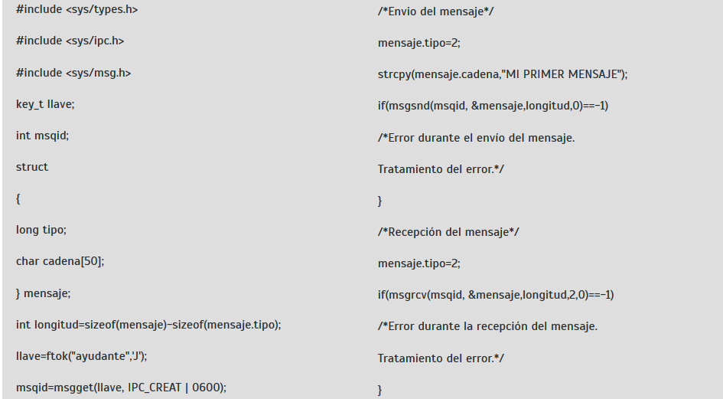
Cola de Mensajes - Ejemplo

Slide 21
IPC Sockets - ¿Que son?
Los procesos de pueden ser locales o remotos.
Método de comunicación bidireccional.
Los procesos deben utilizar el mismo socket.

Slide 22
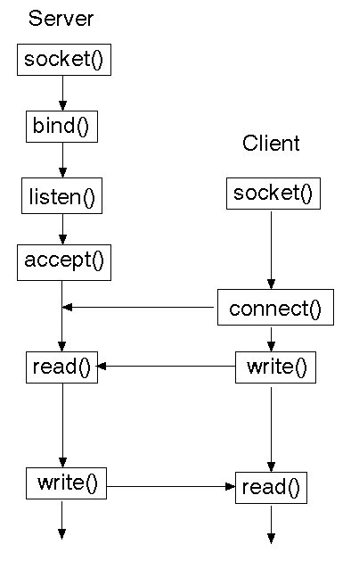
IPC Sockets - Ejemplo

Slide 23

Semáforos - ¿qué son?
Permite a un proceso utilizar un recurso y a los otros se los niega, hasta que el primero termine.
Regiones críticas.
Valor inicial, decrece o crece.

Slide 24
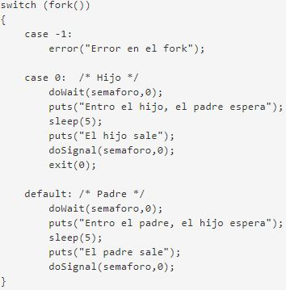
Semáforos - EJemplo

Slide 25

MEMORIA COMPARTIDA- ¿qué ÉS?
Compartir memoria entre dos procesos
Los cambios son visibles por todos

Slide 26
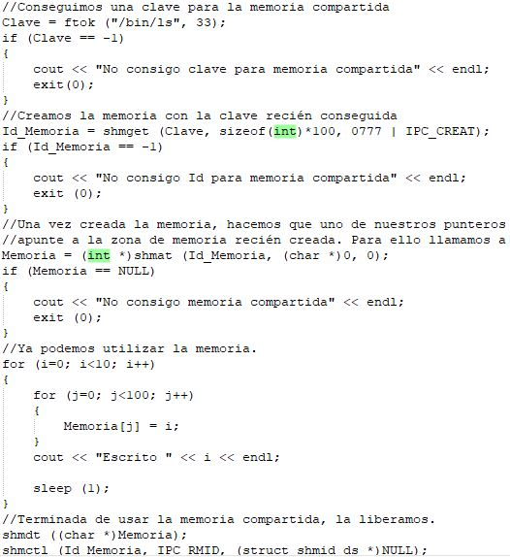

Slide 27
muchas gracias
¿preguntas?

